Slide 1

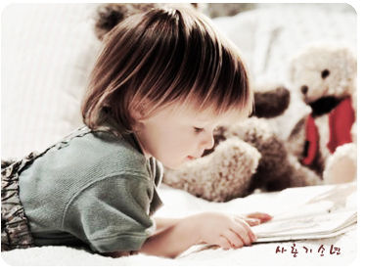
精读与略读

Slide 2


请找出什么叫精读？
“一个人要积累知识，就必须读书。对重要的文章和书籍，要认真读、反复读，要逐字逐句地深入钻研，对重要的语句和章节所表达的思想内容还要做到透彻理解。这就是精读。我们所读的课文，都是经过精心编选的，对我们学习语文很有帮助，因此需要精读。我们以前学过的《“煮书”》《读书做记号的学问》等课文，讲的就是精读的方法。”
·

Slide 3

用精读的方式去阅读，试着做到：
① 读准字音，读通顺句子。
遇到长句可多读两遍。细细体味。
② 评判和欣赏作者的写作志趣、宗旨
及写作的功力、风格等
·

Slide 4
③ 画出感兴趣或是有疑问的词语，
注意积累、分析与归纳。
(1)内容分类: 内容摘要、摘引名言、
警句、资料、 典故、原文缩写。
(2)把想到的体会、问题也记录到读
书笔记上。
(3)可适当圈点、勾画、批注

Slide 5
默读以下文段，画出你认为最精彩的词或句子：
猴子剥花生最有意思，简直跟人没什么两样，也是两手拿着花生在嘴边轻轻一咬，咬破了外壳，而后在手里剥去壳，把花生仁托在手心，两只手掌并拢了搓一搓，搓去那层红色的仁衣，再举到嘴边呼地一吹。仁衣飞走了，白白胖胖的花生仁留在手心。

Slide 6
汇报：挑出哪些动词用的特别好
猴子剥花生最有意思，简直跟人没什么两样，也是两手拿着花生在嘴边轻轻一咬，咬破了外壳，而后在手里剥去壳，把花生仁托在手心，两只手掌并拢了搓一搓，搓去那层红色的仁衣，再举到嘴边呼地一吹。仁衣飞走了，白白胖胖的花生仁留在手心。

Slide 7
看看以下文段，你能抓住哪些词语？体会到什么？
他说不下去了，一种又苦、又辣、又像火一样的烫人的气体郁结了他的喉头，他的声音呜咽了，泪水哗哗的涌流到他的脸上。他觉得自己掉下了一个万丈深渊里，黑暗像高山压着他，像大海淹没他，话也说不出来，气也透不过来，世界上没有任何一种痛苦能够和他此刻所感觉的痛苦相比。这种痛苦是那样锐利，那样深刻，又是那样复杂，那样沉重。

Slide 8
精读的好处：
精读可以帮助我们掌握作品
的精髓，加深对作品的理解。

Slide 9
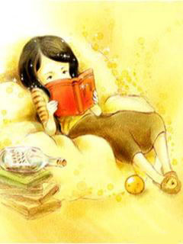
什么是略读？
略读就是大略地读。
用尽快的速度,抓住几个要点把书通读
一遍,对全书有一个大概了解他是一种不求
深入精研，只求概览大意的阅读方法。

Slide 10
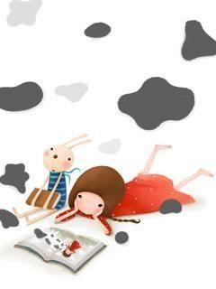
略读有什么作用？
节约时间 更有效率
怎样进行略读？
书名---内容---作者--目录
---浏览全书

Slide 11
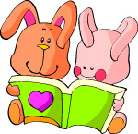
阅读叙事性的文章，
能了解事件的梗概；
阅读说明性的文章，
能抓住说明的要点；
小组讨论：
略读下列文段，看看你有什么收获？

Slide 12
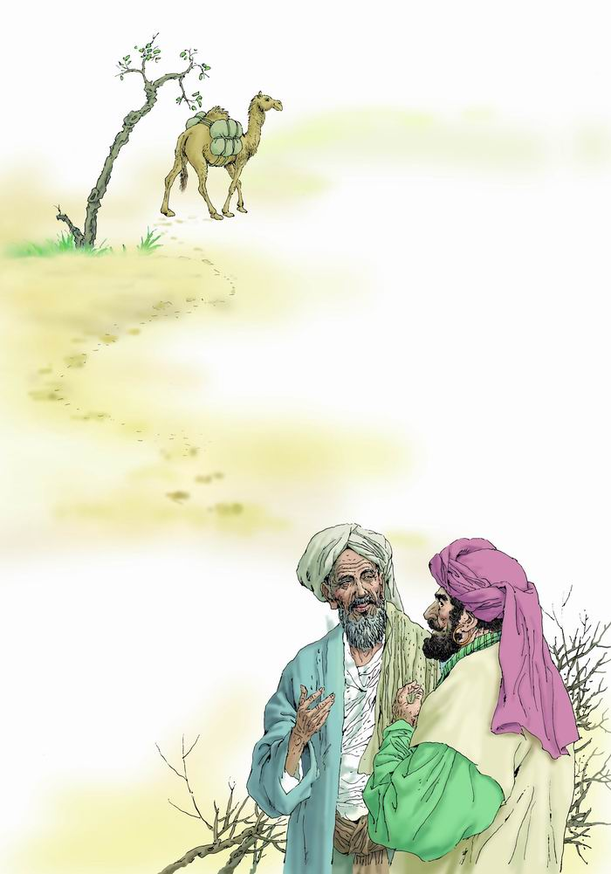
从前，有个商人走失了一只骆驼，他很多地方都没找到,心里很着急。这时候，他看见一位老人在前边走.就赶上去问：“老人家，您看见没看见一只骆驼？”老人说：“你问的那只骆驼是不是左脚有点跛？”“是的。”“是不是左边驮着蜜，右边驮着米？”“不错。”“是不是缺了一颗牙齿？”“对极了！您看到它往哪儿去了？”老人说：“那我可不知道。”商人忿忿地说：“别骗我了，一定是你把我的骆驼藏起来了。要不，你怎么知道得这么详细？”
老人不紧不慢地说：“干嘛生气呢，听我说嘛。刚才我看见路上有骆驼的脚印，右边深、左边浅，就知道骆驼的脚有点跛。我又看见路的左边有一些蜜，右边有一些米。我想骆驼驮的一定是这两样东西。我还看见骆驼啃过的树叶，上面留下了牙齿印，所以知道它缺了一颗牙齿。至于骆驼往哪儿去了，你应该顺着骆驼的脚印去找。”
商人听了，照着老人的指点一路找去，果然找到了走失的骆驼。

Slide 13
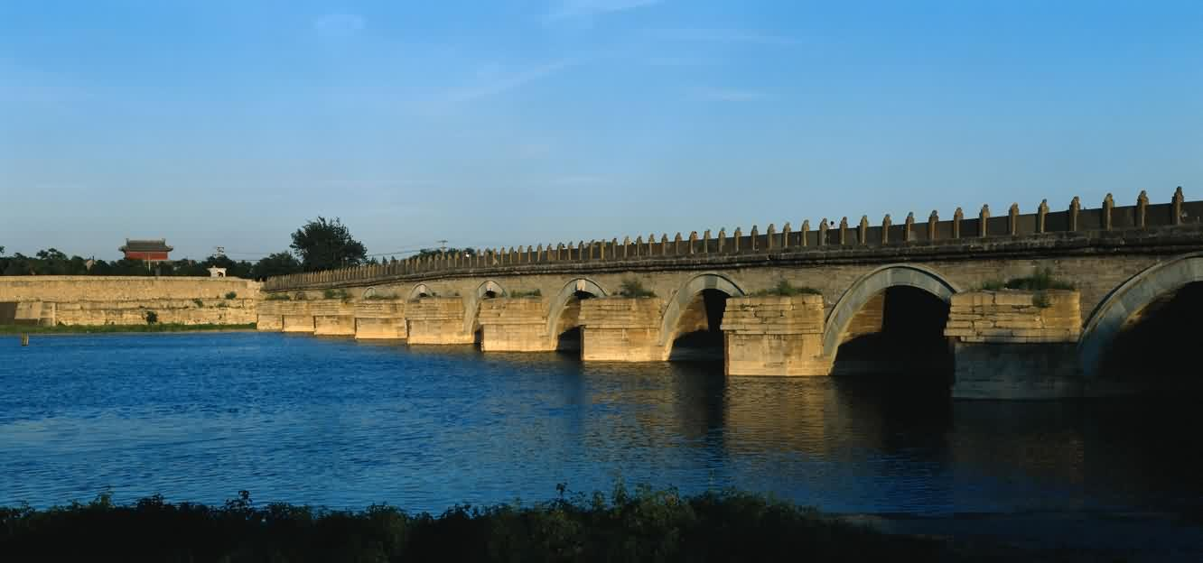
石拱桥，桥洞成弧形，就像虹。古代神话说，雨后彩虹是“人间天上的”，通过彩虹就能上天。我国的诗人爱把拱桥比作虹，说拱桥是“卧虹”“飞虹”等。石拱桥在世界桥梁史上出现得比较早。这种桥不但形式优美，而且结构坚，能几十年几百年甚至上千年雄跨在江河之上，发挥交通作用。
我国的石拱桥有悠久的历史。《水经注》里提到的“旅人桥”，大约建成于公元二八二年，可能是有记载的最早的石拱桥了。我国的石拱桥几乎到处都有。这些桥大小不一，形式多样，有许多是惊人的杰作。其中最著名的当推河北省赵县的赵州桥，还有北京附近的卢沟桥。

Slide 14
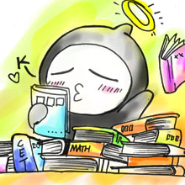
略读是否与精读相矛盾？
只要我们把精读与略读结合起来，就能取得最佳的读书效果。

Slide 15
好的书籍是最贵重的珍宝
——别林斯基

Slide 16
精读与略读
一个人要积累知识，就必须读书。对重要的文章和书籍，要认真读反复读，要逐字逐句地深入钻研，对重要的语句和章节所表达的思想内容还要做到透彻理解。这就是精读。
我们所读的课文，都是经过精心编选的，对我们学习语文很有帮助，因此须要精读。然而，人的精力是有限的，而书籍却浩如烟海，谁也不的能读完所有的书，更不可能每本书每篇文章都去精读。为了获取更多的知识，更多的信息，又必须读大量的书，因此我们还须要学会略读。
略读就是大略地读。略读可以增加阅读量。通过略读，可以用较少的时间阅读大量的书刊，从而扩大自己的知识面，获得对有关读物的总的认识，便于以后需要的时候去查找。略读又是精读的基础。通过略读，可以在很短的时间呢，知道一篇文章或一本书的基本内容，从而确定它是否须要精读，或哪些地方须要精读。
怎样进行略读呢？
如果面对一大堆读物，我们可以将每本书的内容提要、前言、章节目录等很快的从头到尾看一遍，这样就能大致了解每本书的梗概、特点及应用范围等。对一本读物来说，可以几段几段地粗度，也可以几页几页地翻阅，而不必逐一探究每个字、词或句子的意思。俗话说“一目十行”，就是指这种走马观花式的快速阅读方法。 为了提高读书速度，略读通常采用默读的方式。 当然，略读也不是读完了了事。每次略读完毕，也可以回想一下所读的东西，最好采用简练的语言概述一下读物内容。
只要我们善于把精读和略读结合起来，就能取得最佳的读书效果。

